Slide 1

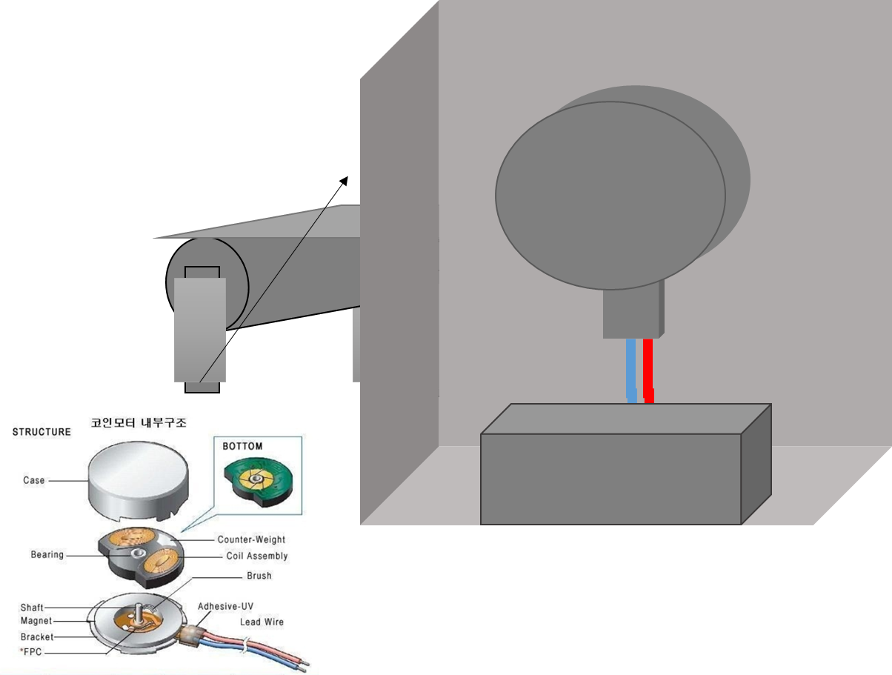


붙임 1. 2019 창의연구프로그램 우수 아이디어
최우수 아이디어
1. 해결 문제
전기강판 사행 방지
2. 해결 방법
소둔로 내 진동 장치 추가
3. 해결안
코인모터를 활용한 롤 진동 부여
진동에 따른 회전운동 발생
4. 제안자
정석현
< 코인모터를 통한 진동 발생>

Slide 2
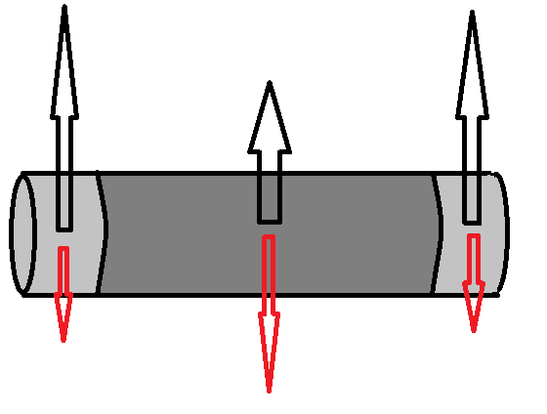
붙임 1. 2019 창의연구프로그램 우수 아이디어
우수 아이디어
1. 해결 문제
전기강판 사행 방지
2. 해결 방법
소둔로 내 롤 마찰 계수 구배 부여
3. 해결안
경로 이탈 지역에 적은 마찰 계수 적용
마찰 계수 차이에 따른 사행 완화
4. 제안자
이순형
< 마찰력 차이에 따른 롤 상에서의 스트립 진행 속도 차이>

Slide 3
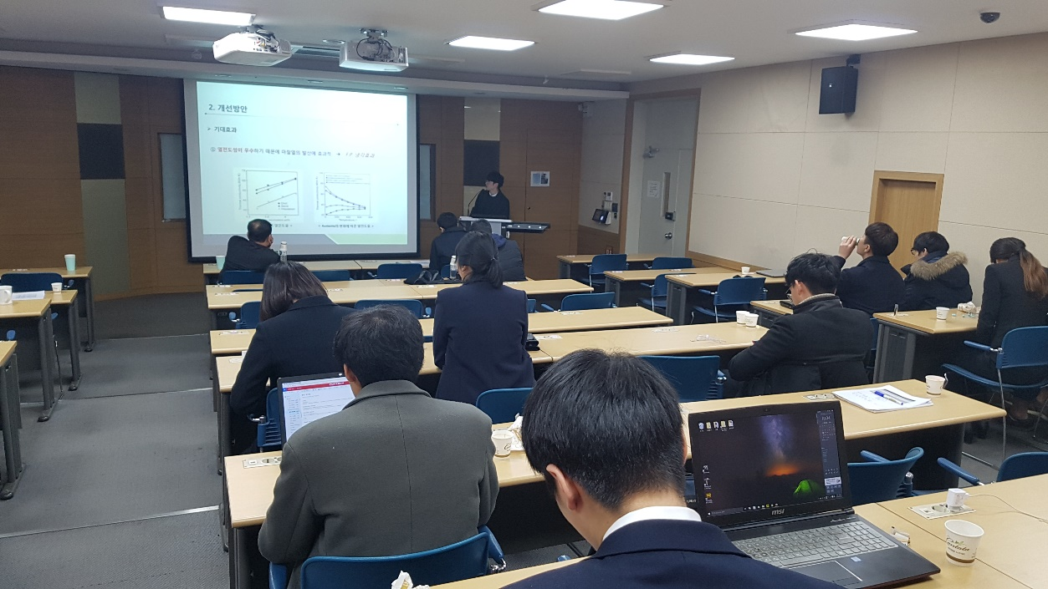
붙임 2. 2019 창의연구프로그램 주요 내용
■ 발표회
일시: 2019년 1월 7일 / 1월 24일 / 2월 13일(최종)
장소: 포항공대 공학 5동 108호
참여 학생들의 TRIZ를 이용한 다양한 문제 해결 방법 평가

Slide 4
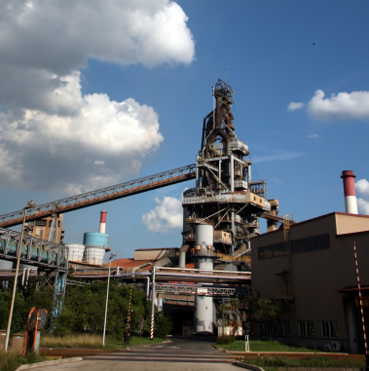
붙임 2. 2019 창의연구프로그램 주요 내용
■ POSCO 견학
일시: 2019년 1월 14일
장소: 포항 포스코
견학 목적: 참여 학생들의 문제에 대한 이해도를 높이고 현장 상황이 고려된
실현 가능한 해결책을 제시하도록 유도
< POSCO의 고로 >
< 열연 공장 >

Slide 5

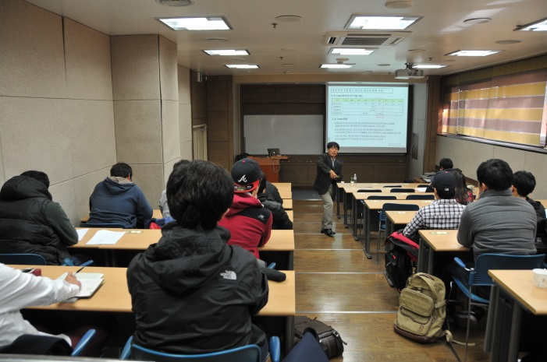
붙임 2. 2019 창의연구프로그램 주요 내용
■ TRIZ 교육
일시: 2019년 1월 9~10일
장소: 포항공대 공학 5동 007호
교육 내용: TRIZ와 창의적 모순 해결 기법을 이용한 창의적 문제 해결법
< 초청 강연 모습 >
< 강연 참고 서적 – 생각의 창의성 TRIZ >

